Slide 1
VibeCODE
Команда Снежинка

Slide 2
Выбранные инструменты
Выбор модели для разных задач (qwen3-32b-awq для всех задач)
- Настройка температуры в зависимости от задачи:
- 0.3 - для анализа кода (точность)
- 0.7 - для генерации задач (креативность)
- 0.8 - для диалога (естественность)
- Структурированные промпты для JSON ответов
- Обработка различных форматов ответов
- Streaming поддержка для real-time генерации
IDE: Monaco Editor
Front: Electron
Back; python 3.15

Slide 3
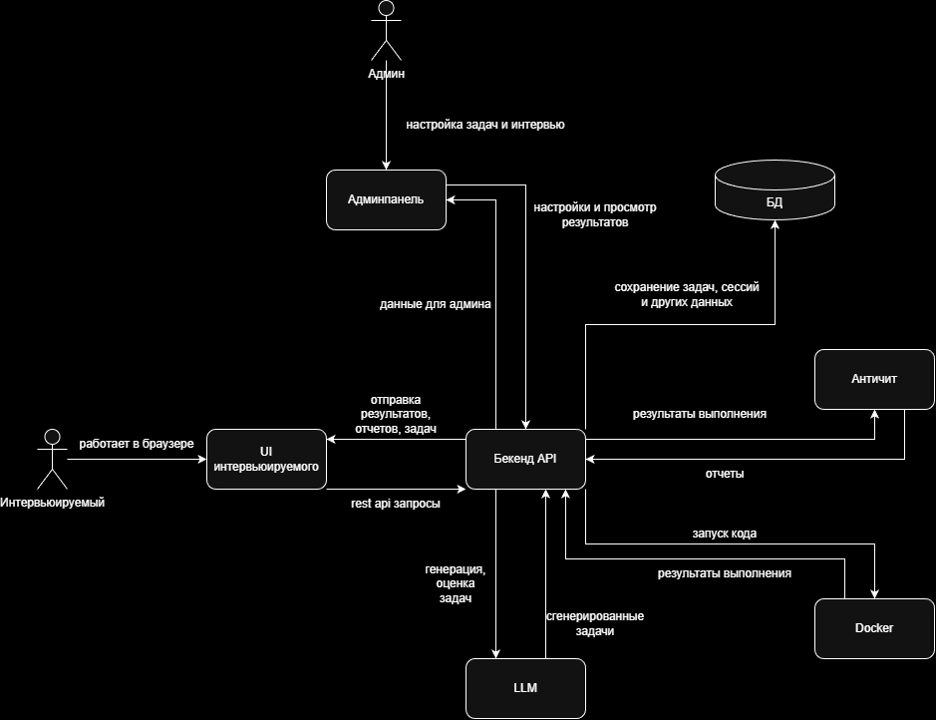
Архитектура проекта

Slide 4
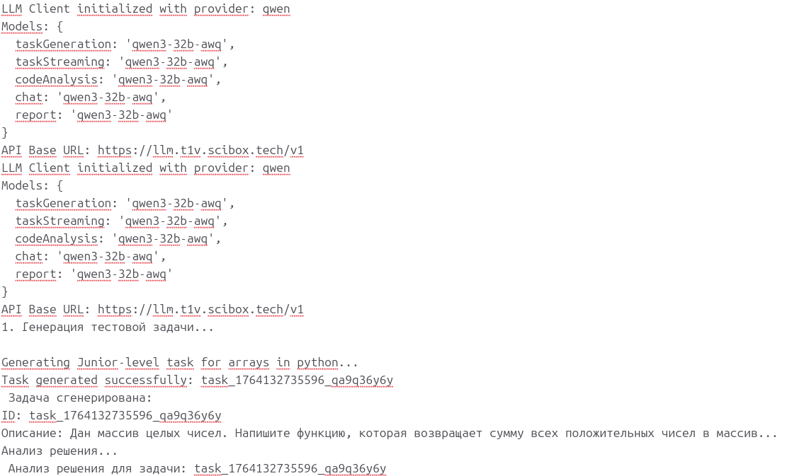

Slide 7
VibeCode AI Interviewer
Адаптивная платформа техсобеседований с LLM и античитом

Slide 8
Контекст и цель проекта
Проблема: живые интервьюеры не успевают обрабатывать потоки кандидатов и тратить время на однотипные junior-собеседования.
Цель: автоматизировать 5 ключевых этапов интервью (задача → код → анализ → диалог → отчет) и сохранить вовлеченность кандидата.
Результат: единая платформа с веб-IDE, чат-ботом и адаптивной логикой, готовая к живой демонстрации.

Slide 9
Архитектура и стек
Backend (Node.js + Express) из `ai-interviewer`: модули LLM-клиента, генератора задач, аналитики и адаптивного подборщика (`src/llm`, `src/core`).
Frontend (vanilla JS + Monaco) из `web-app`: SPA с отдельными модулями для IDE, тестов, репорта, anti-cheat и real-time UI.
LLM-интеграция через Scibox (OpenAI-compatible API) с моделью qwen3-32b-awq, поддержкой streaming и fallback-логикой.
Инфраструктура: Docker Compose (backend + frontend), healthcheck-и, единая сеть `ai-interviewer-network`.

Slide 10
Почему выбран именно этот стек
Node.js + Express → быстрые REST/LLM-прокси, одна кодовая база для синхронных и streaming-запросов (`openai` SDK).
Vanilla JS + модульная архитектура → полный контроль над UI-потоком Demo, отсутствие тяжелых сборок, работа в офлайн-режиме (file://).
Monaco Editor → реальный IDE-опыт кандидата, подсветка, автодополнение и мониторинг ввода.
Scibox/Qwen → мощные модели без гео-ограничений и с OpenAI-совместимым API, что уменьшает время интеграции.
Docker Compose → мгновенная готовность демо-стенда и масштабирование по горизонтали (реплика backend + CDN-frontend).

Slide 11
Ключевые фичи демонстрации
Real-time генерация задач с анимацией и стримингом (`web-app/app.js`, `summarizeAndGenerateNextTask`).
Профессиональный IDE-экран: Monaco, запуск кода, менеджер тестов c процентажом и скрытыми тестами (`js/modules/task-renderer.js`).
Диалог с LLM-интервьюером и уточняющие вопросы (`js/modules/chat-manager.js`, `ai-interviewer/src/llm`).
Античит: фиксация clipboard/devtools/tab-switch событий, подсчет и визуализация (`js/modules/anti-cheat.js`).
Финальный отчет + экспорт HTML/JSON с сильными/слабыми сторонами (`js/modules/report-manager.js`).

Slide 12
Как реализованы критические модули
Адаптивный подбор (`core/adaptive-selector.js`): анализ тренда, автоматическое повышение/понижение уровня и LLM-подтверждение с fallback-режимом.
Code executor (`runtime/code-executor.js`): безопасный запуск Python/JS, измерение времени и нормализация stdout/stderr.
Task renderer (`web-app/js/modules/task-renderer.js`): единый шаблон требований/примеров/подсказок плюс расширенная панель тестов.
Report manager (`web-app/js/modules/report-manager.js`): orchestration API `/reports/generate`, сохранение истории кандидата и экспорт.
Anti-cheat (`web-app/js/modules/anti-cheat.js`): модульные слушатели, rate-limit событий, синхронизация admin и candidate экранов.

Slide 13
Тестирование на реальных задачах
Автоматические smoke-тесты (`test-results.json`): 9/9 успешных проверок (структура файлов, генерация задач, запуск кода, отчеты).
Адаптивный сценарий (`adaptive-test-results.txt`): три задачи, динамическое понижение уровня (Junior → Junior-) и объяснения адаптации.
Глубокий тест анализатора (`analyzer-test-results.txt`): генерация реальной задачи, оценка разных решений, диагностика boundary-case и подсказки.
Все прогоны выполнены на Scibox qwen3-32b-awq и фиксируют id задач/времена исполнения, их можно воспроизвести во время демо.

Slide 14
Масштабируемость и надежность
Stateless backend + Docker → масштабирование количества интервьюеров через горизонтальный автоскейлинг, добавление внешних очередей/кеша.
Адаптивный движок хранит историю задач на клиенте и сервере, что позволяет вынести state в распределенное хранилище и строить аналитику.
Anti-cheat и метрики реализованы как независимые модули, поэтому их можно подключать в Electron/desktop без переработки логики.
Health-check-и в Compose + fallback-режимы LLM делают демо устойчивым при отказах streaming или частичном API-доступе.

Slide 15
Планы развития
Roadmap (`ai-interviewer/ROADMAP.md`): закрыть этапы 3–7 (углубленный анализ решений, чат, метрики, античит).
Интеграция с ATS/HRIS через REST hooks и экспорт отчета в PDF для автоприкрепления к карточке кандидата.
Гибридный банк задач (LLM + curated) для экономии токенов и единообразия навыков.
Поддержка многопользовательских демо: параллельные сессии, синхронизация состояния и авторассылка отчётов в админ-панель.
Сбор метрик качества интервью (CSAT, time-to-hire) и A/B тестирование стратегий адаптивности.

Slide 16
Спасибо за внимание!
Демо готово — запуск через docker compose up или web-app/index.html

